Slide 1
Exploration de la notion de méta-apprentissage
Dans quelle mesure un système apprenant peut « prendre conscience » de ses performances et altérer son comportement ?
Cortex / Maia
Yann Boniface
Alain Dutech
Nicolas Rougier Matthieu Zimmer
Notes:
Licence info UHP
Fin juillet
...
...
Apprendre qu'on est en train apprend

Slide 2
À quoi sert le méta-apprentissage et les méta-représentations ?
Évaluer les connaissances
Améliorer l'apprentissage
Un pas possible vers un début de conscience
« Higher-Order Thought theory », David Rosenthal
Notes:
- apprenez que vous avez du mal à apprendre
Table de multiplication
- nouvelle tâche à apprendre
Miroir
- Les connaissances sont conscientes à partir du moment où j'ai conscience de disposer de ces représentations
-conscioussness results from the continuous operation of unconscious learning and plasticity mechanisms
À quoi sert le .. pour nous (humain) ?

Slide 3
Inspiration : Conscience et méta-représentations
Consciousness and metarepresentation : A computational sketch
[ Alex Cleeremans, Bert Timmermans, Antoine Pasquali ]
Know thyself : Metacognitive networks and mesures of consciousness
[ Antoine Pasquali, Bert Timmermans, Alex Cleeremans ]

Slide 4
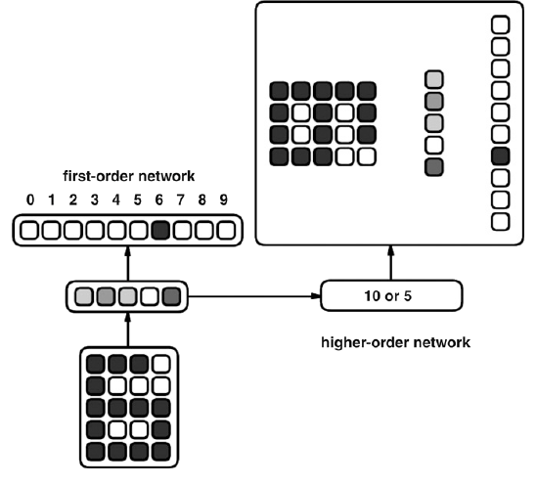
Simulation 1 : Perceptron multicouche
2 perceptrons multicouche
Matrice 5x4 entrées représentant les 10 chiffres
Le premier réseau discrimine les 10 chiffres
Winner-take-all sur les sorties
La couche caché du premier réseau est l'entrée du second
Le second réseau apprend à redonner l'état entier du premier ( entrée / couche caché / sortie )
Consciousness and metarepresentation :
A computational sketch
[ Alex Cleeremans, Bert Timmermans, Antoine Pasquali ]

Slide 5
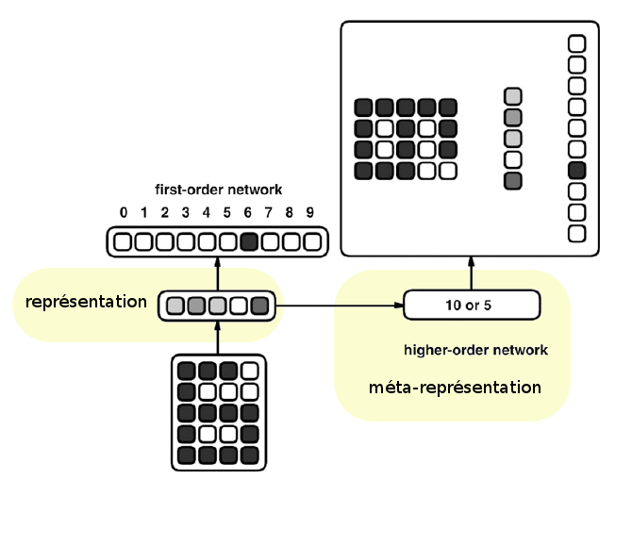
Simulation 1 : Perceptron multicouche
2 perceptrons multicouche
Matrice 5x4 entrées représentant les 10 chiffres
Le premier réseau discrimine les 10 chiffres
Winner-take-all sur les sorties
La couche caché du premier réseau est l'entrée du second
Le second réseau apprend à redonner l'état entier du premier ( entrée / couche caché / sortie )
Consciousness and metarepresentation :
A computational sketch
[ Alex Cleeremans, Bert Timmermans, Antoine Pasquali ]

Slide 6
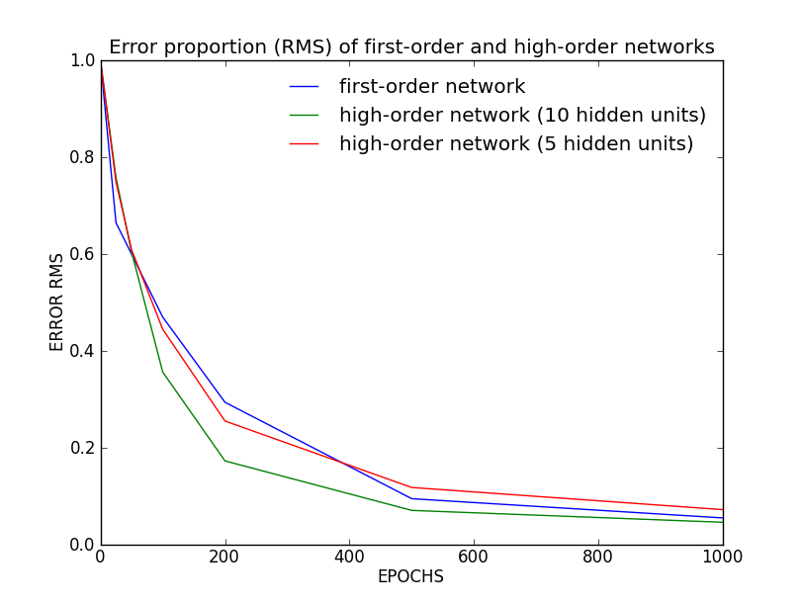
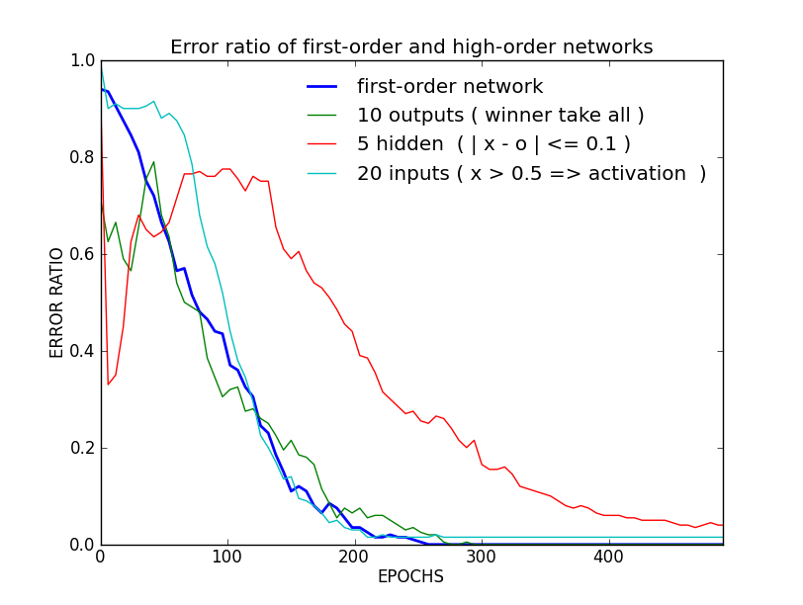
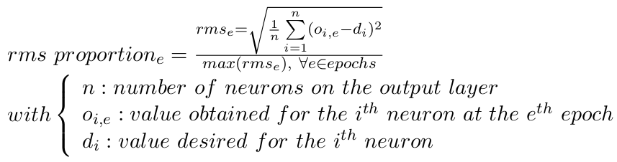
Résultats sur la base d'entrée de l'article
De l'article
Notre touche personnelle
Pourcentage d'erreur de classification
Considère uniquement le réseau à 10 unités cachées
Séparation des 3 couches à apprendre
Entrées ont plus de poids
Notes:
Auteur présente le second réseaux comme étant plus rapide à retrouver l'état entier du premier réseau
Faux du aux entrées simplifiés
Néanmoins ça marche sur les sorties
@ dire que le premier réseau marche
Poids des entrées

Slide 7
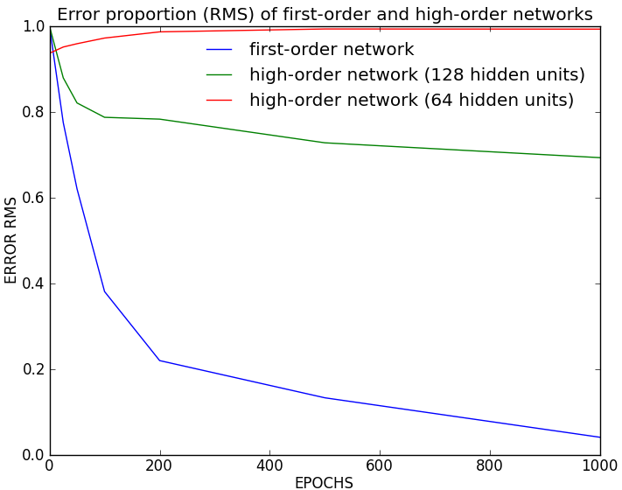
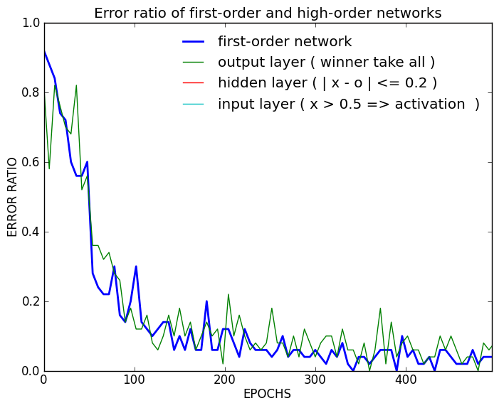
Approfondissement sur des chiffres manuscrits
256 entrées
64 neurones cachés
10 sorties
1600 formes
10 formes/epoch
64 entrées
64/128 neurones cachés ( low/high )
256 + 64 + 10 sorties
Notes:
RMS pour comparer avec l'article
Expliquer les 2 courbes byebye

Slide 8
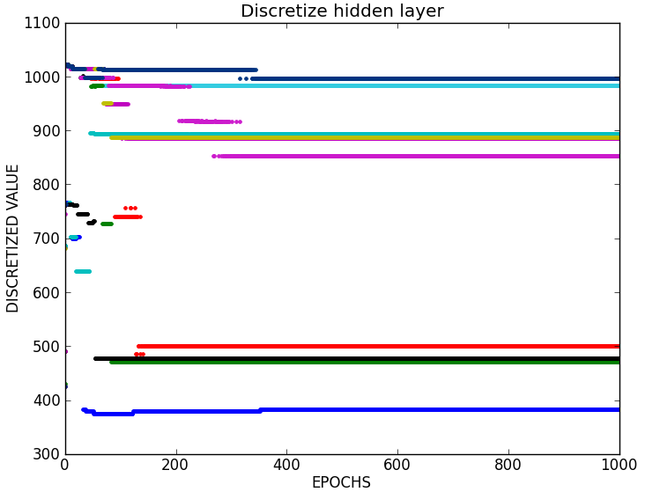
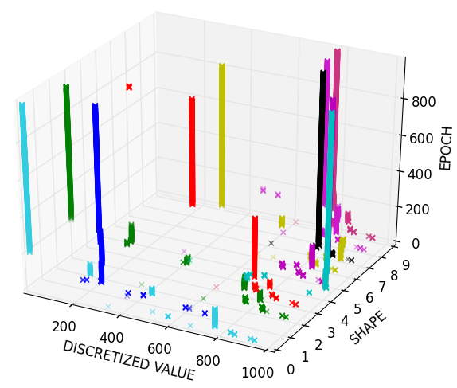
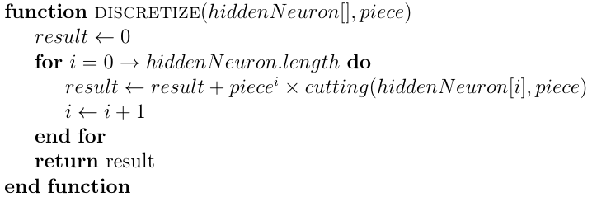
Pourquoi ça marche ?
Notes:
Réfléchir si on laisse ça
Si : + graph 2D
Décodage formule
Expliquer que la stabilisation de la couche caché aide les performances du second réseau
Positions des axes variables d'une simulation à une autre mais la stabilité reste

Slide 9
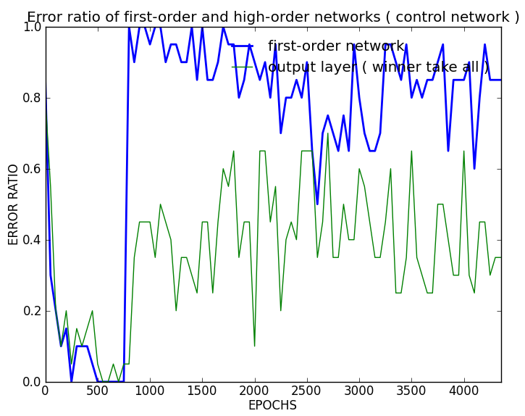
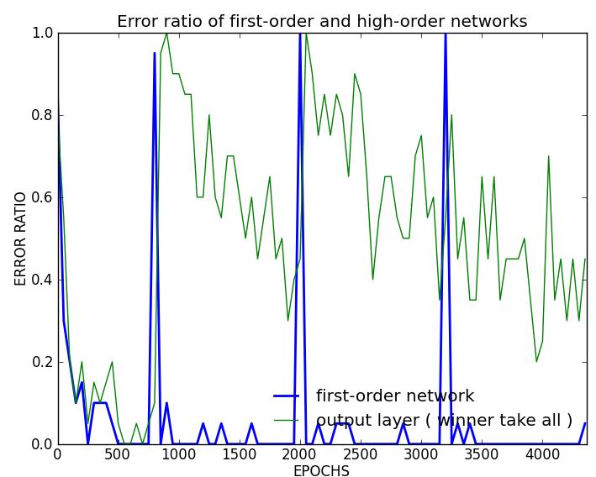
Changement de tâche
Avec chiffres manuscrits
Sans blocage
Avec blocage de l'apprentissage
de la couche caché du premier réseau
Notes:
TD :Comparaison sur 2 graphs différents mais avec control
Attendre que le réseau apprennent la tâche ( trouver la bonne epoch ) puis la changer plusieurs fois
Feedback possible ? → je sais que ces perfs ne sont pas normal, donc je chanboule tout

Slide 10
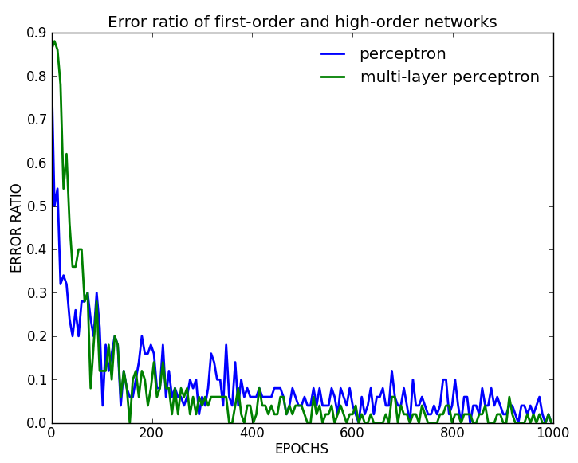
Perceptron vs Multi-layer Perceptron
Avec chiffres manuscrits
Le perceptron apprend
plus vite au début
Le MLP a un meilleur taux
de classification après 200
epochs
A-t-on besoin d'un MPL ?

Slide 11
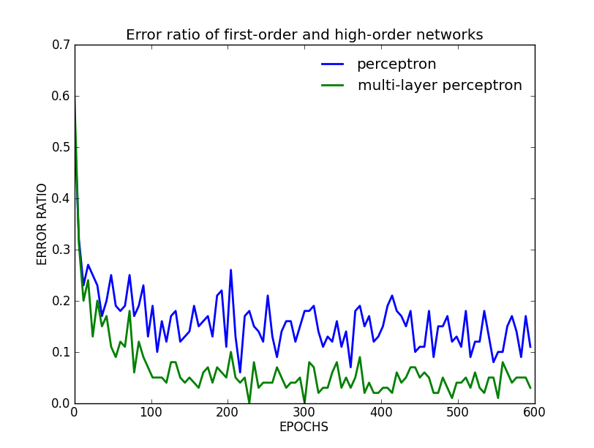
Perceptron vs Multi-layer Perceptron
Avec des iris

Slide 12
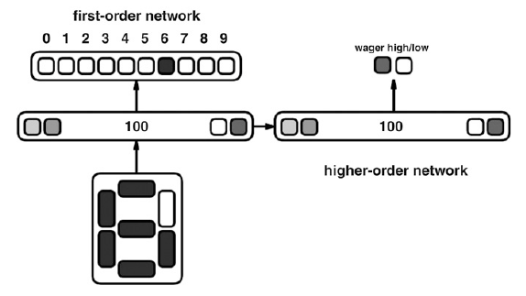
Simulation 2
2 perceptrons multicouche
7 entrées ( afficheur digital ) représentant les 10 chiffres
Le premier réseau discrimine les 10 chiffres
Winner-take-all sur les
sorties
La couche caché du premier réseau est l'entrée du second
Le second réseau apprend à parier sur la qualité de la réponse donné par le premier
Consciousness and metarepresentation :
A computational sketch
[ Alex Cleeremans, Bert Timmermans, Antoine Pasquali ]
Notes:
- Évaluer les connaissances
- Améliorer l'apprentissage
- nombre neurones dans la couche caché
@+explication comme dans sim 1

Slide 13
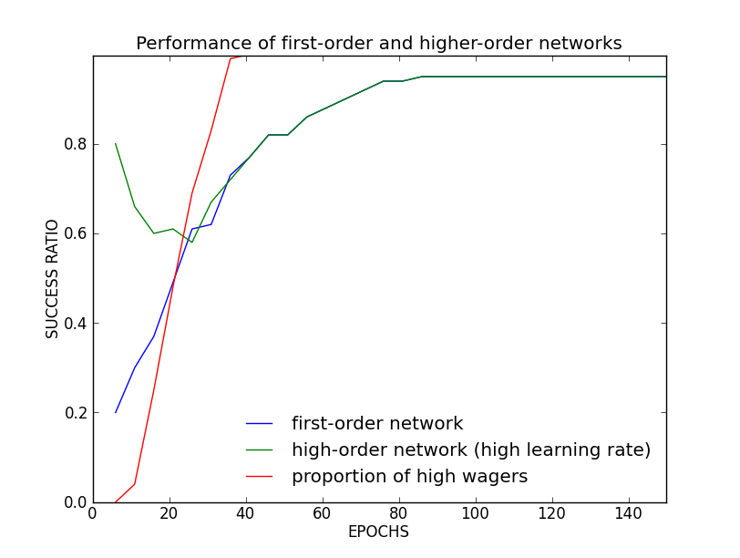
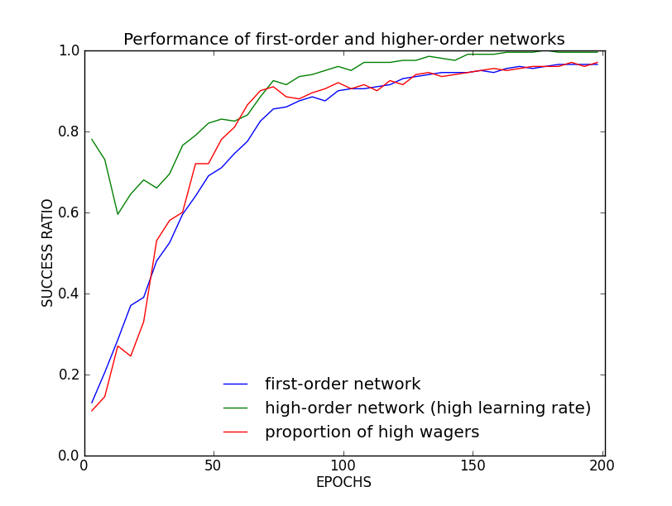
Résultats sur la base d'entrée de l'article
De l'article
Notre touche personnelle
Param. réseau supérieur :
Poids initialisés sur [-0,25; 0,25]
Momentum : 0
Param. réseau supérieur :
Poids initialisés sur [-1; 1]
Momentum : 0,5
(comme le premier réseau)

Slide 14
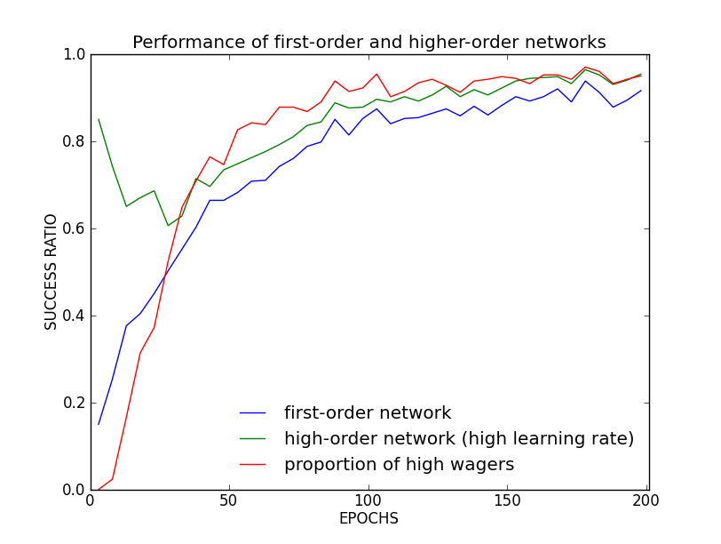
Approfondissement sur des chiffres manuscrits
100 neurones cachés pour le premier réseau
20 neurones cachés pour le second réseau
Taux de paris hauts trop élevé
Notes:
Refaire figure ?

Slide 15
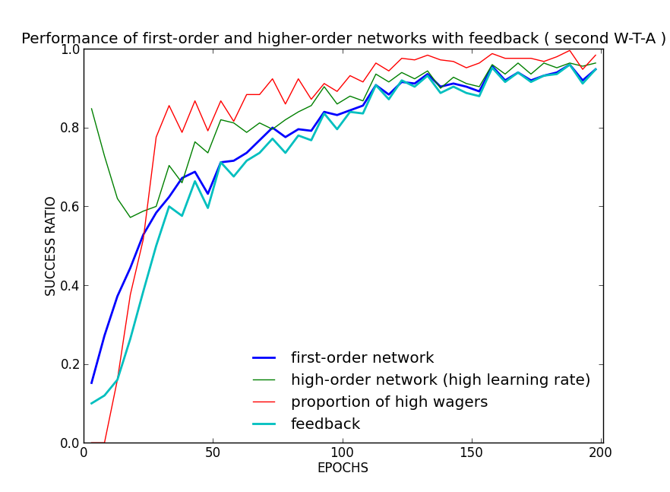
Feedback : second neurone le plus actif
Avec chiffres manuscrits
Conclusion :
la réponse ne se trouve pas toujours
dans le second neurone le plus actif
Notes:
Voir la bleu seulement à la fin de l'apprentissage

Slide 16
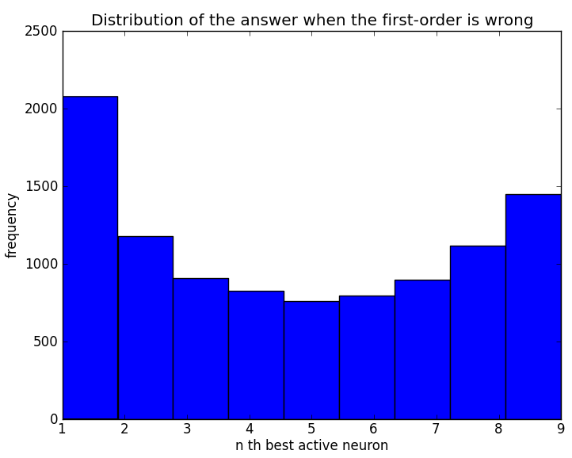
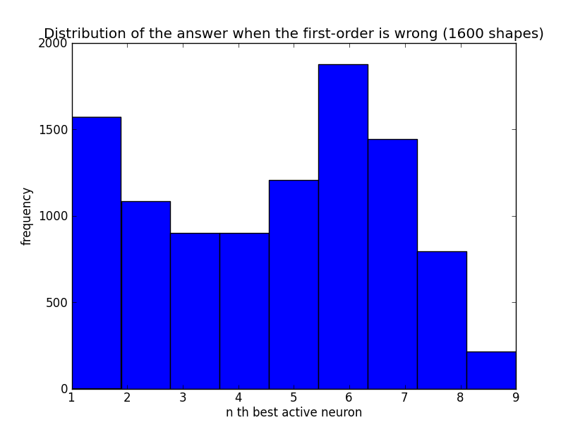
Emplacement de la bonne réponse
Avec chiffres manuscrits
Durant tout l'apprentissage
( 50 formes * 200 epochs )
Après l'apprentissage sur
les 1600 formes

Slide 17
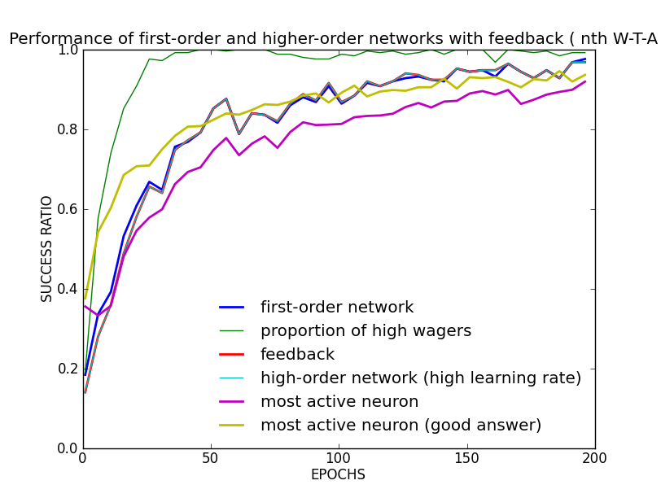
Valeur du neurone maximal
Avec chiffres manuscrits

Slide 18
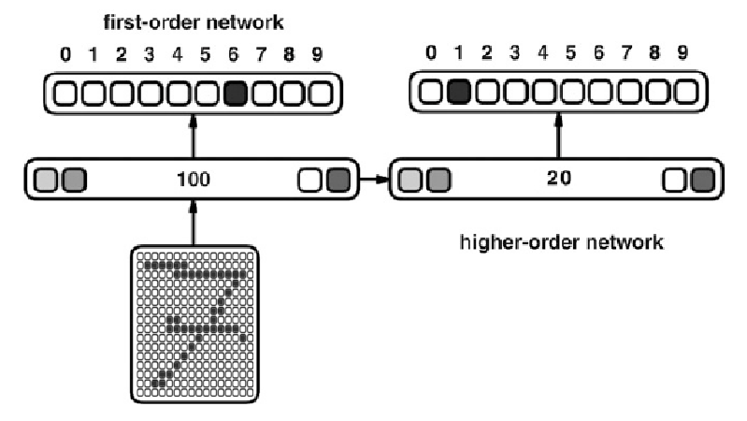
Feedback : n-ième neurone le plus actif
Notes:
Changer figure par les bon neurones

Slide 19
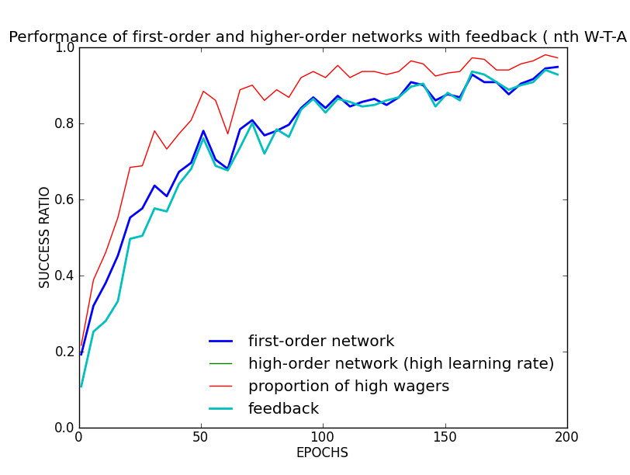
Feedback : n-ième neurone le plus actif
Avec chiffres manuscrits
Depuis que le second réseau
n'a plus 2 sorties mais 10 :
il n'apprend pas plus vite que
le premier réseau
Notes:
Refaire avec courbes visibles

Slide 20
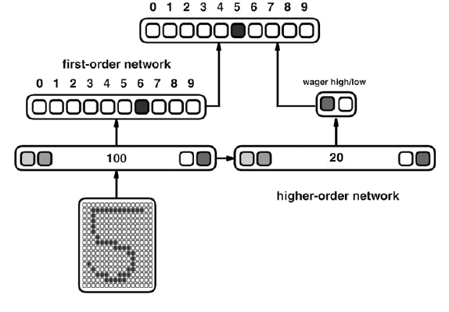
Feedback : 3eme réseau

Slide 21
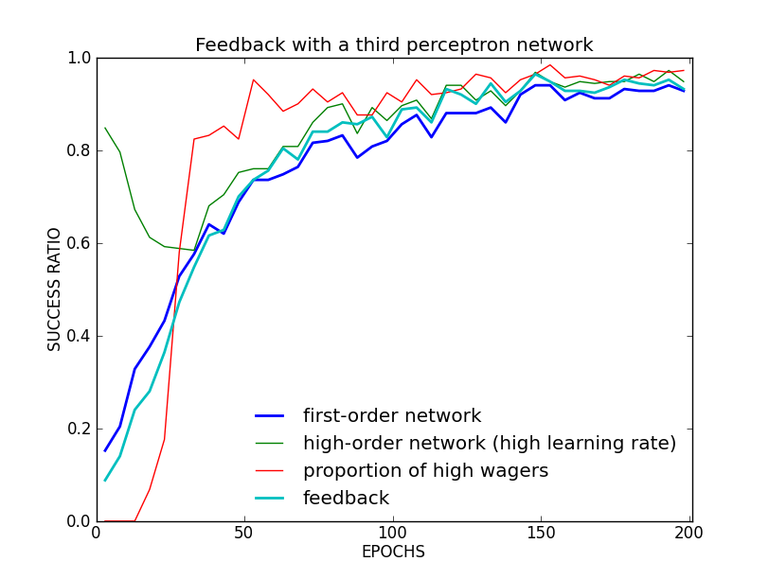
Feedback : 3eme réseau
Avec chiffres manuscrits
Les performances sont
visiblement augmentées
Notes:
Lequel sont corrigés ?

Slide 22
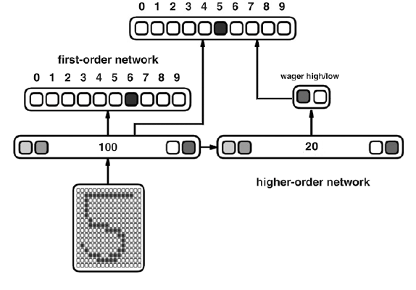
Feedback : 3eme réseau ( sur couche cachée )
Notes:
Changer figure par de fusion de fleche

Slide 23
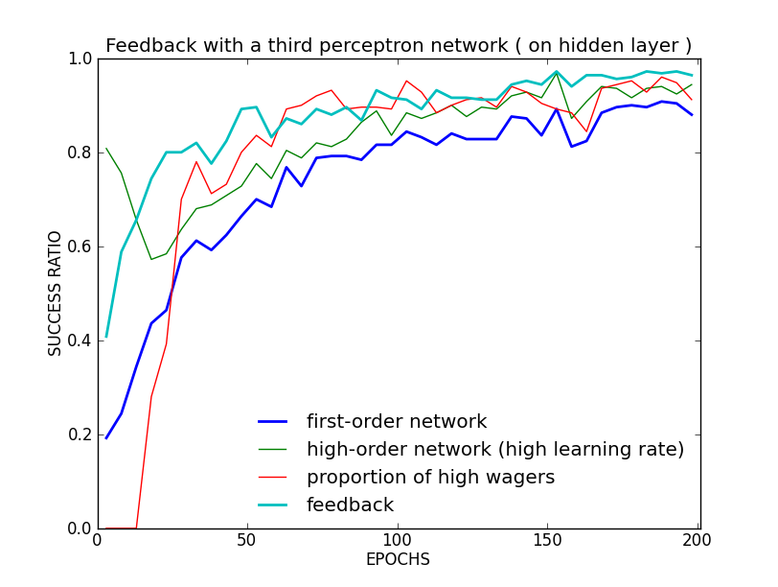
Feedback : 3eme réseau ( sur couche cachée )
Avec chiffres manuscrits
Les performances sont
très nettement augmentées
Notes:
Voir les corrections seulement à la fin

Slide 24
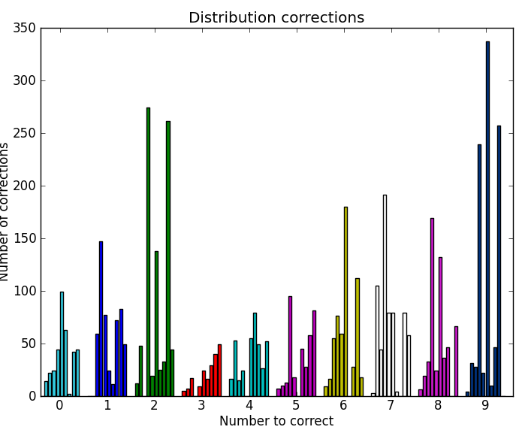
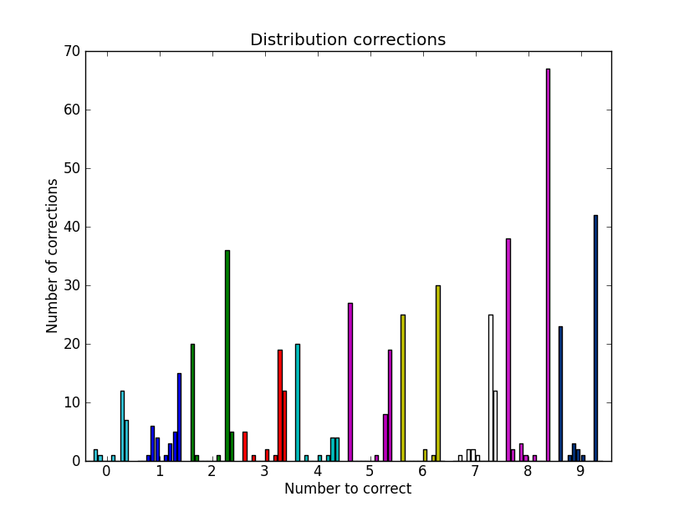
Quelles corrections ?
Durant tout l'apprentissage
( 50 formes * 200 epochs )
Après l'apprentissage sur
les 1600 formes

Slide 25
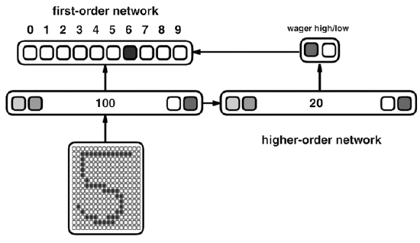
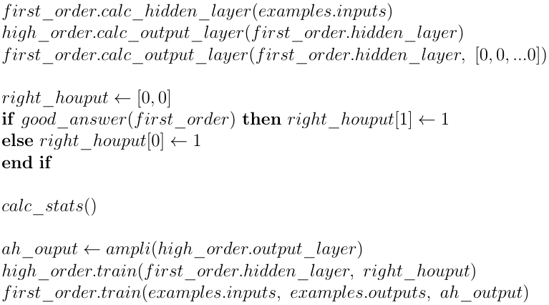
Feedback : fusion
Notes:
Descente de gradient sur 100 cachés
Apprentissage perceptron sur les 2 autres
@ montrer l'algo

Slide 26
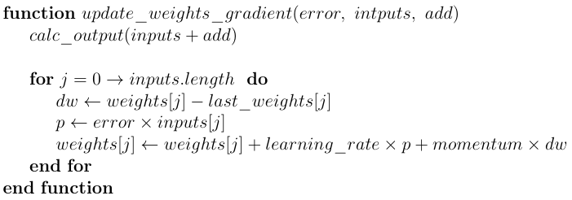
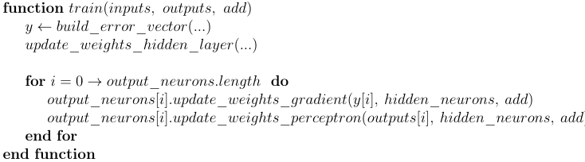
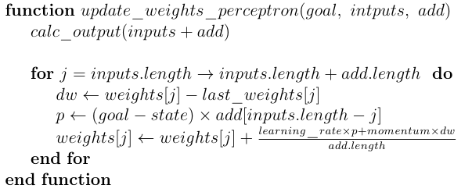
Algo fusion

Slide 27
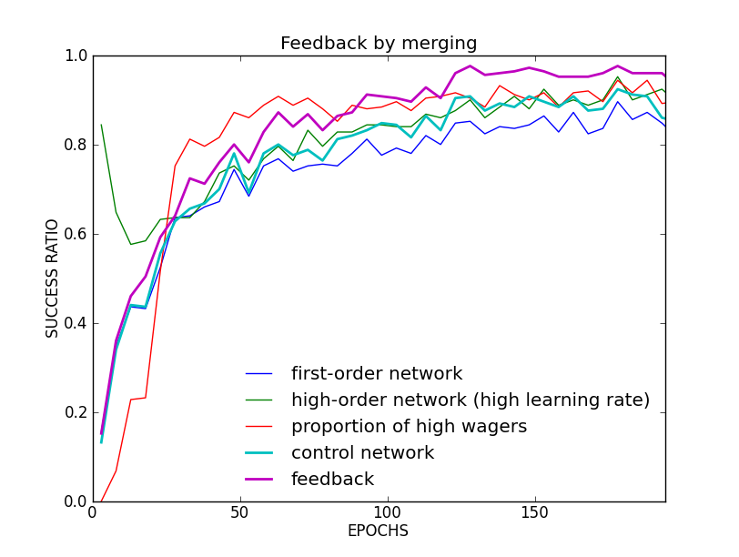
Feedback : fusion
Avec chiffres manuscrits

Slide 28
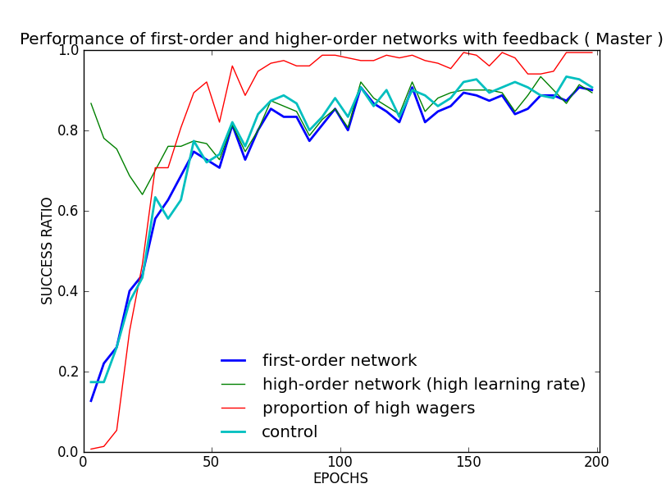
Auto-supervisation
Avec chiffres manuscrits

Slide 29
Vers où va t-on ?
?

Slide 30
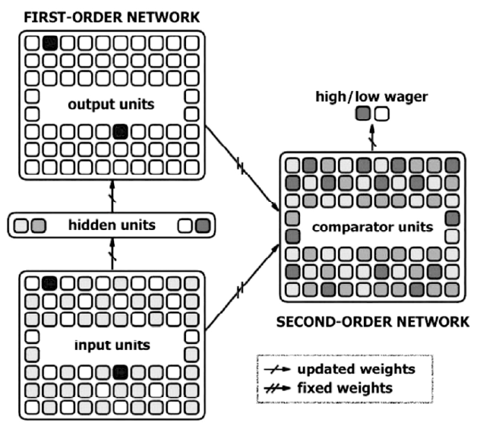
Simulation 3
Consciousness and metarepresentation :
A computational sketch
[ Alex Cleeremans, Bert Timmermans, Antoine Pasquali ]
Notes:
- bonne capacité à qualifier la sortie
- mais trop simpliste
- permet un apprentissage indépendant entre les 2 réseaux

Slide 31
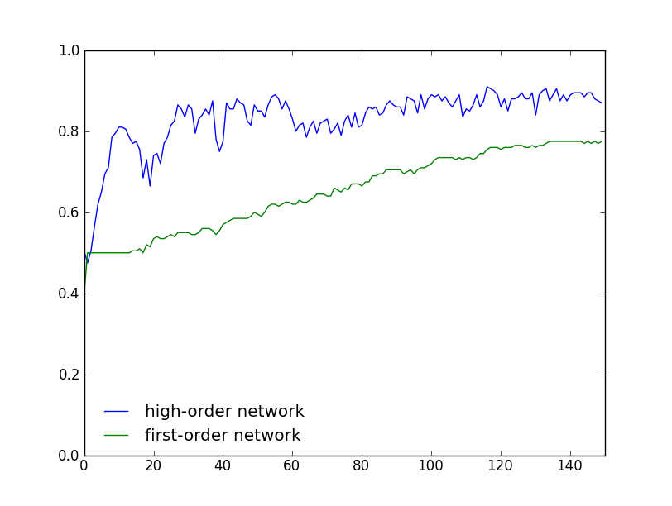
Simulation 3

Slide 32
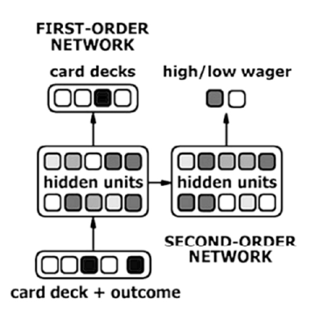
Simulation 4
Consciousness and metarepresentation :
A computational sketch
[ Alex Cleeremans, Bert Timmermans, Antoine Pasquali ]
Notes:
- exemple en apprentissage non supervisé

Slide 33
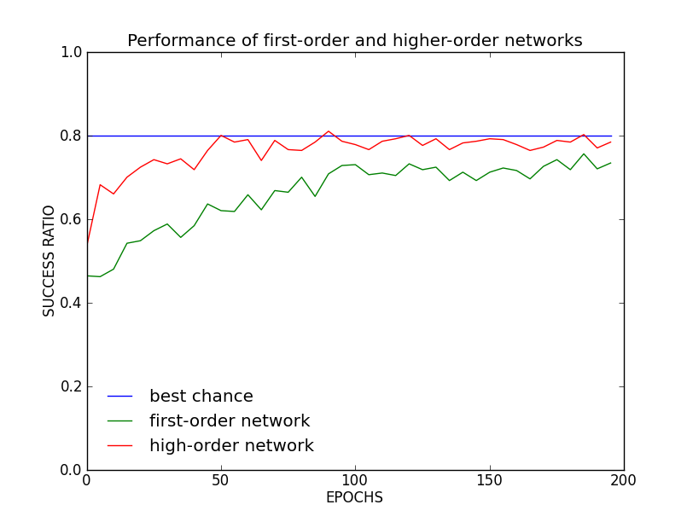
Simulation 4

